Slide 1
Onderzoek in een professionele master: terug naar het leren van een beroep
Workshop conferentie kwaliteit van professionele masters
dr. Lisette Munneke (lisette.munneke@hu.nl)
Lectoraat Methodologie van Praktijkgericht Onderzoek

Slide 2
Programma
Onderzoekend vermogen in professionele master
Uitwerken voor eigen opleidingen
Hoe geef je dat vorm in een curriculum?

Slide 3
1. Onderzoekend vermogen in professionele master
We leiden (meestal) niet op tot onderzoekers!

Slide 4
HBO levert beroepsprofessionals met onderzoekend vermogen
HBO
onderwijs
Onderzoek doen
Opleiden voor beroep
Beroepsprofessionals
met onderzoekend vermogen

Slide 5
HBO levert beroepsprofessionals met onderzoekend vermogen
2009: HBO raad (2009) “Kwaliteit als opdracht”: “In onze moderne samenleving is het cruciaal dat hbo-bachelors over een onderzoekend vermogen beschikken dat leidt tot reflectie, tot evidence based practice, en tot innovatie”.

Slide 6
Onderzoekend vermogen bestaat uit drie componenten
Onderzoekende houding
Onderzoeksresultaten van anderen toepassen
Onderzoek doen
Reflecteren
Evidence raadplegen
Onderzoek doen
Met als doel
Door middel van
Antwoorden geven op vragen die tijdens de beroepsuitoefening naar boven komen
Naar Andriessen (2014) en Losse (2016)

Slide 7
Onderzoekend vermogen draagt bij aan het beroepsproduct
BEROEPS- ROLLEN
Advies
Raad aan opdrachtgever wat te doen om een situatie te veranderen of te verbeteren
Organisatie advies
Juridisch advies
Communicatie advies
Ontwerp
Visuele of schematische weergave van een product of interventie
Bouwplan
Technisch ontwerp
Bestemmingsplan
Analyse
Samenhangende ontleding van een vraagstuk dat dient tot inzicht
Labanalyse
Forensisch rapport
Handeling
Professioneel gedrag naar belanghebbenden
Les geven
Verplegen
Muziekuitvoering
Fabricaat
Concreet fysiek of digitaal eindproduct dat de eindgebruiker functioneel kan inzetten
ICT applicatie
Apparaat
Kunstobject
Naar Losse (2016)

Slide 8
Onderzoekend vermogen draagt bij aan beroepsproduct
Praktijkproces
Idee
Probleem
Wens
Vraag
Stap 1
Stap 2
Stap 3
Beroeps-product
Verdiepend proces
Vraag
Antwoord
Vraag
Antwoord
Vraag
Antwoord
Vraag
Antwoord
Vraag
Antwoord
Onderzoekend vermogen
Onderzoekend vermogen
Onderzoekend vermogen
Onderzoekend vermogen
Onderzoekend vermogen
Losse (2016)

Slide 9
Wat is masterniveau?
Methodische grondigheid Praktische relevantie | Bescheiden | Diepgaander | Uitgebreid
Relevant voor de situatie / opdrachtgever | BA
Relevant voor het vakgebied |  | MA
Relevant voor wetenschap en maatschappij |  |  | DOCTORATE / LECTORAATS-ONDERZOEK
Naar Butter (2013)

Slide 10
Toekomstig werkveld & hbo masterniveau
Randvoorwaarden
Afstudeerprogramma
stellen eisen aan
Beroepsbekwaamheid
moet blijken uit
is input voor
uitgewerkt in
stellen eisen
aan
Is input voor
Prestaties
Beroeps-opdrachten
leidt tot conclusie over
leiden tot
beoordeeld
door
Beoordelingsmodel
Examinatoren
is basis
voor
komen gezamenlijk tot
Integrale beoordeling

Slide 11
2. Uitwerken voor je eigen opleiding
Wat voor professionals leiden jullie op en welke rol heeft onderzoekend vermogen daarin?

Slide 12
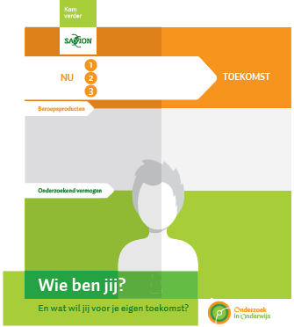
Wat voor een professional?
Welke ontwikkelingen vinden plaats in het beroep?
Welke beroepsproducten moeten studenten kunnen leveren, welke rollen vervullen?
Welk onderzoekend vermogen is daarbij nodig?
Bron: Saxion

Slide 13
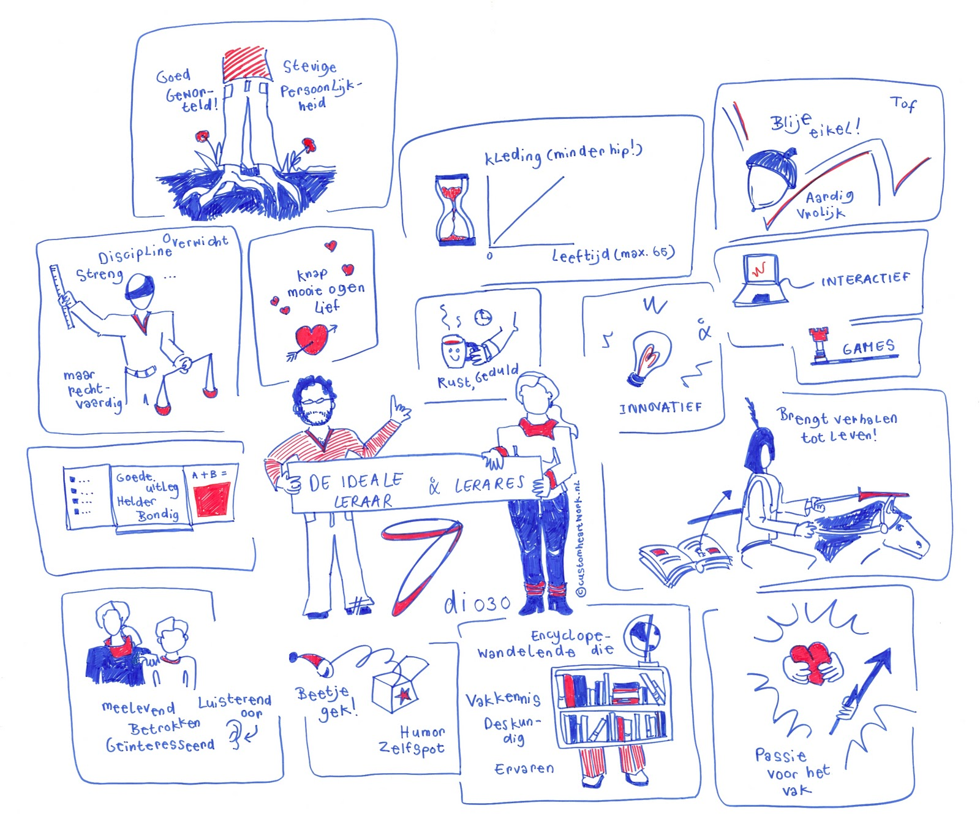
Stap 1: visualiseer
Teken jouw ideale professional

Slide 14
Stap 2: welk beroepsproduct?
BEROEPS- ROLLEN
Advies
Raad aan opdrachtgever wat te doen om een situatie te veranderen of te verbeteren
Organisatie advies
Juridisch advies
Communicatie advies
Ontwerp
Visuele of schematische weergave van een product of interventie
Bouwplan
Technisch ontwerp
Bestemmingsplan
Analyse
Samenhangende ontleding van een vraagstuk dat dient tot inzicht
Labanalyse
Forensisch rapport
Handeling
Professioneel gedrag naar belanghebbenden
Les geven
Verplegen
Muziekuitvoering
Fabricaat
Concreet fysiek of digitaal eindproduct dat de eindgebruiker functioneel kan inzetten
ICT applicatie
Apparaat
Kunstobject
Naar Losse (2016)

Slide 15
Stap 3: rol van onderzoekend vermogen?
Praktijkproces
Idee
Probleem
Wens
Vraag
Stap 1
Stap 2
Stap 3
Beroeps-product
Verdiepend proces
Vraag
Antwoord
Vraag
Antwoord
Vraag
Antwoord
Vraag
Antwoord
Vraag
Antwoord
Onderzoekend vermogen
Onderzoekend vermogen
Onderzoekend vermogen
Onderzoekend vermogen
Onderzoekend vermogen
Losse (2016)

Slide 16
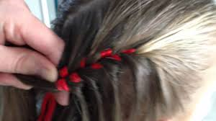
3. In een curriculum
Geen onderzoekslijn, maar onderzoekslint

Slide 17
Zet de grote lijnen uit
Zorg in het opleidingsplan voor gedragsindicatoren/eindtermen waar onderzoekend vermogen in geïntegreerd is.
Werk per onderdeel van onderzoekend vermogen uit welke doelen studenten moeten behalen (dus niet alleen onderzoeksvaardigheden), zorg daarbij voor een geleidelijke opbouw door de hele studie heen.

Slide 18
Didactische uitgangspunten
Onderzoek integreren in óf duidelijk verbinden met de opleidingsonderdelen die voorbereiden op de beroepsuitoefening
Body of knowledge and skills just-in-time aanbieden (bijv. door middel van blended learning) en niet apart.
Opbouwen in complexiteit en mate van zelfstandigheid (zelfstandig is niet hetzelfde als zonder begeleiding!).
Meerdere malen laten doorlopen van de complete onderzoekscyclus waarin niet alles ook daadwerkelijk uitgevoerd hoeft te worden.
Modelling, backward chaining and scaffolding
(zie Hoogveld, Janssen, Noordman en van Merrienboer, 2011)

